Slide 1
汉字真有趣
统编版•五年级下册

Slide 2
我来说字谜
字谜知识
字谜，是一种文字游戏，也是汉字特有的一种语言文化现象。它主要根据汉字笔画繁复、偏旁相对独立、结构组合多变的特点，运用离合、增损、象形、会意等多种方式创造设制的。

Slide 3
字谜七则
①画时圆，写时方，冬时短，夏时长。（日）
②四座山来山对山，四个川来川对川，四个日字连环套，四个口字紧相连。（田）
③一点一横长，两点一横长。你若猜不出，站着想一想。（立）
④有人不是我，有马飞跑过，有水能养鱼，有土庄稼活。（也）
⑤（休）
⑥（斗）
⑦我能猜出这个字是“默”。

Slide 4
门内添“活”字
三国时的杨修是猜谜高手。有一次，曹操命人造一座花园，花园造好之后，曹操去看，也没说好坏，随手在花园的门上写了一个“活”字。众人不解其意，于是去请教杨修。杨修心领神会，对众人说：“门内添‘活’字，乃‘阔’字也，丞相是嫌你们把花园门造的太宽大了。”众人听后便把花园的门重修了，曹操见后非常高兴。

Slide 5
字谜拓展
1. 一点一横长，一撇向西方，并排两棵树，栽在石头上。
2. 二十四小时，莫当日字猜。
3. 一个字，两张口，下面还有一条狗。
4. 左看马靠它，右看它靠马，两边一起看，脚踩万里沙。
5. 一点不出头。
6. 高爷爷的头，李爷爷的脚，郑爷爷的耳朵。
7. 有水可养鱼虾，有土可种庄稼，有人不是你我，有马走遍
天下。
磨
旧
哭
驼
术
郭
也

Slide 6
8. 一阳一阴，一短一长，一昼一夜，一热一凉。
9. 十字尾巴弯弯，算算数目少三。
10. 十个哥哥力量大，一切困难都不怕。
11. 多出一半。
12. 一只小帆船，载着一粒米，向东又向西，不知到哪里。
13. 三面有墙一面空，一个小孩坐当中。
14. 一人住在山旁边，从来没有见过面。
15. 再会。
明
七
克
岁
迷
匹
仙
观

Slide 7
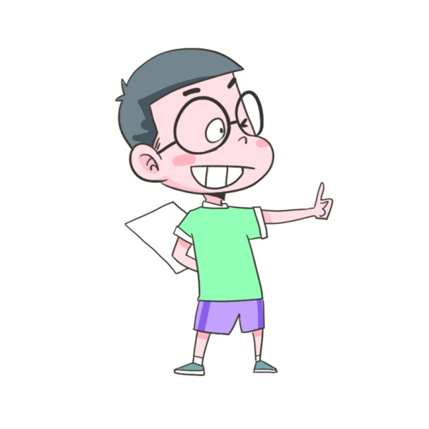
谐音拓展
★歇后语用谐音
老虎拉车—— 谁敢（赶）
四两棉花—— 谈（弹）不上
飞机上挂暖瓶—— 高水平（瓶）
裁缝不带尺—— 存心不良（量）
拿着扫帚上杏树—— 扫兴（杏）
膝盖上钉掌—— 离题（蹄）太远

Slide 8
★古诗用谐音
竹 枝 词
［唐］刘禹锡
杨柳青青江水平，
闻郎江上踏歌声。
东边日出西边雨，
道是无晴（情）却有晴（情）。
无 题
［唐］李商隐
相见时难别亦难，
东风无力百花残。
春蚕到死丝（思）方尽，
蜡炬成灰泪始干。

Slide 9
★对联用谐音
刘伶饮尽不留零（刘伶） 贾岛醉来非假倒（贾岛）
【注解】明代的唐伯虎与张灵，两个人一起喝了一天的酒，把酒喝得一干二净，人也确实喝得快倒了，于是写下了这副对联。刘伶、贾岛，都是能喝酒的诗人。这副对联适合做酒店招牌。
莲（怜）子心中苦 梨（离）儿腹内酸
【注解】对联字面上的意思是明显的，而金圣叹用“莲”与“怜”、“梨”与“离”的谐音关系，含蓄地表达与儿子隔离的凄苦、酸楚之情。

Slide 10
“枇杷”和“琵琶”
有人送枇杷给一个县官，可他在礼单上把“枇杷”错写成了“琵琶”。县官笑道：“‘枇杷’不是此‘琵琶’，只恨当年识字差！”有个客人应声道：“若是琵琶能结果，满城箫管尽开花。”

Slide 11
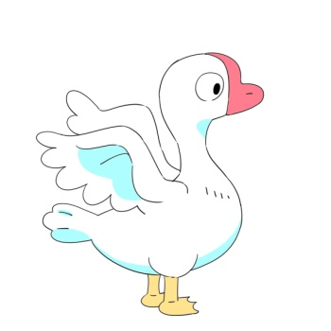
★故事用谐音
“一湖酒”与“一活鹅”
王羲之任太守时，收到一名村民的状书，说某乡绅拿出一小块荒地让他葬父，言明只要一“壶”酒，事后却硬要他一“湖”酒。
王羲之便到乡绅家探访，乡绅久仰其名，欲求墨宝，于是盛情款待。王羲之于是写了《乐毅传》给他，乡绅喜出望外，问送何礼答谢，王羲之顺口说：“只要一活鹅。”

Slide 12
乡绅立即提一活鹅送至府衙，王羲之却把脸一沉说： “当时说好是一河鹅，怎么只送来一只？”原来当地话“活”“河”同音。
乡绅急忙辩解道：“大人，鹅是以只计数，从不以河计数的呀！”王羲之冷笑一声，拿出村民的
状子说：“既然鹅以只计数，难道酒有用湖计数的吗？”乡绅自知理亏，只得认错。

Slide 13
有趣的形声字
★汉字造字法
汉字的造字方法有象形、指事、会意、形声、转注和假借六种。但严格说来，转注和假借属于用字的方法。

Slide 14
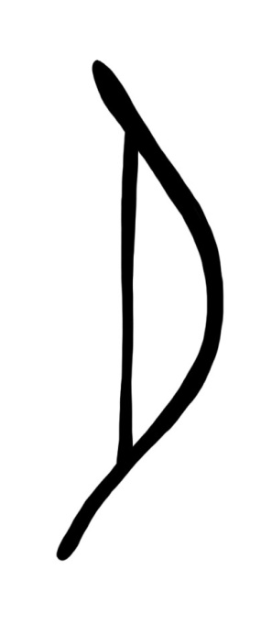
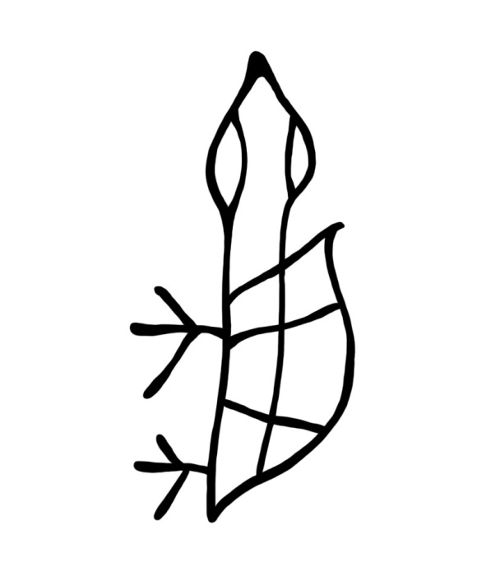
1.象形
属于“独体造字法”。用文字的线条或笔画，把要表达物体的外形特征，具体地勾画出来。例如“月”字像一弯明月的形状，“龟”字像一只龟的侧面形状。
象形字来自于图画文字，但是图画性质减弱，象形性质增强，它是一种最原始的造字方法。它的局限性很大，因为有些事情是画不出来的。
月
龟

Slide 15
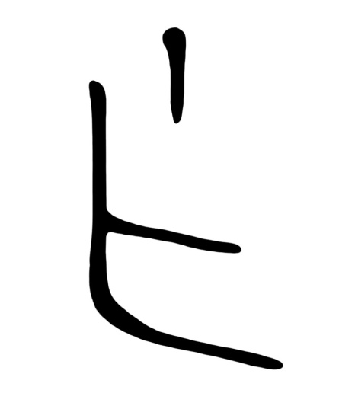
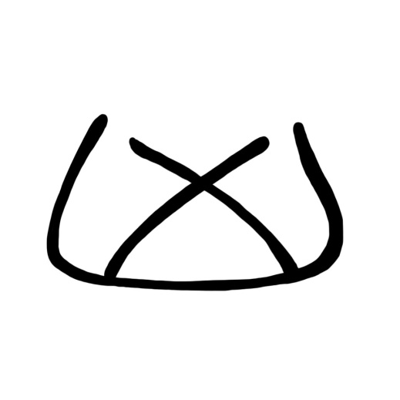
2.指事
属于“独体造字法”。与象形的主要区别是指事字含有绘画中较抽象的东西。例如“刃”字是在“刀”的锋利处加上一点，以作标示； “凶”字则是在陷阱处加上交叉符号； “上” “下”二字则是在主体“一”的上方或下方画上标示符号。这些字的勾画都有较抽象的部分。
刃
凶
上
下

Slide 16
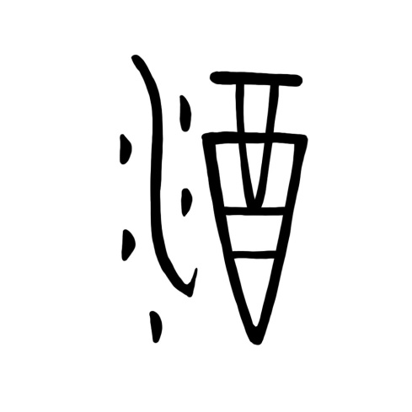
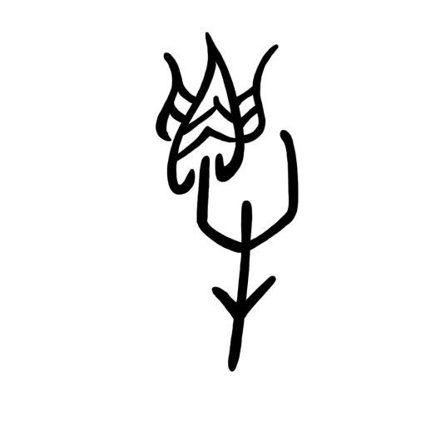
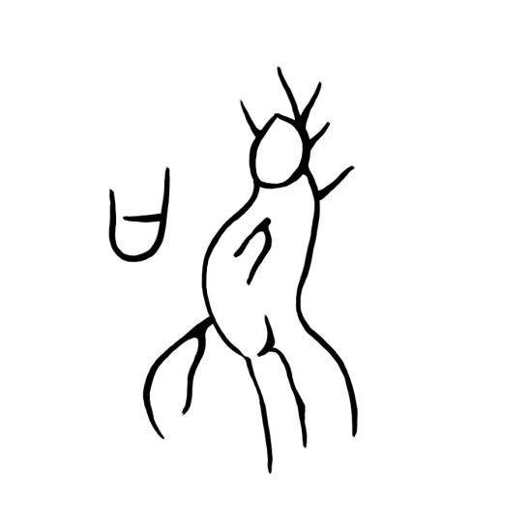
3.会意
属于“合体造字法”。会意字由两个或多个独体字组成，以所组成的字形或字义合并起来，表达此字的意思。例如“酒”字，以酿酒的瓦瓶“酉”和液体“水”合起来，表达字义； “解”字的剖拆字义，是以用“刀”把“牛”和“角”分开来表达； “鸣”指鸟的叫声，于是用“口”和“鸟”组合而成。
酒
解
鸣

Slide 17
4.形声
属于“合体造字法”。形声字由两部分组成：形旁和声旁。形旁是指示字的意思或类属，声旁则表示字的相同或相近发音。例如“樱”字，形旁是“木”，表示它是一种树木，声旁是“婴”，表示它的发音与“婴”字一样；“篮”字形旁是“  ”，表示它是竹制物品，声旁是“监”，表示它的韵母与“监”字一样（古音及部分方言）；“齿”字的下方是形旁，画出了牙齿的形状，上方的“止”是声旁，表示两字韵母相同。

